Slide 1
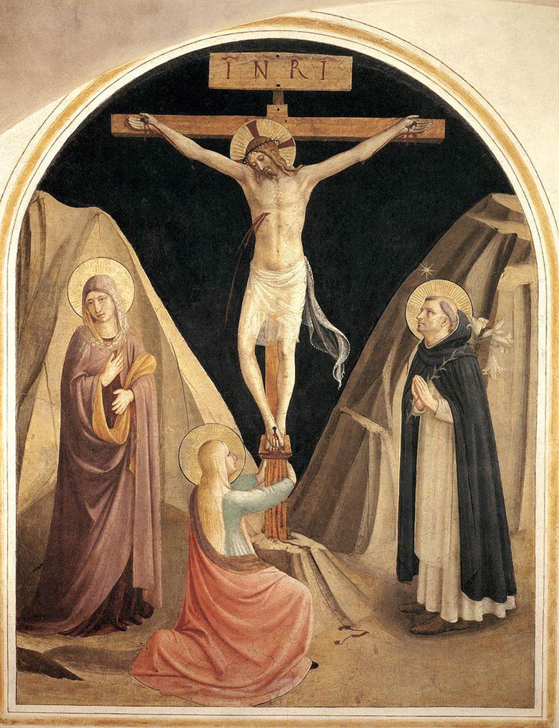
TEATRALITA VELKOPÁTEČNÍ LITURGIE

Slide 2
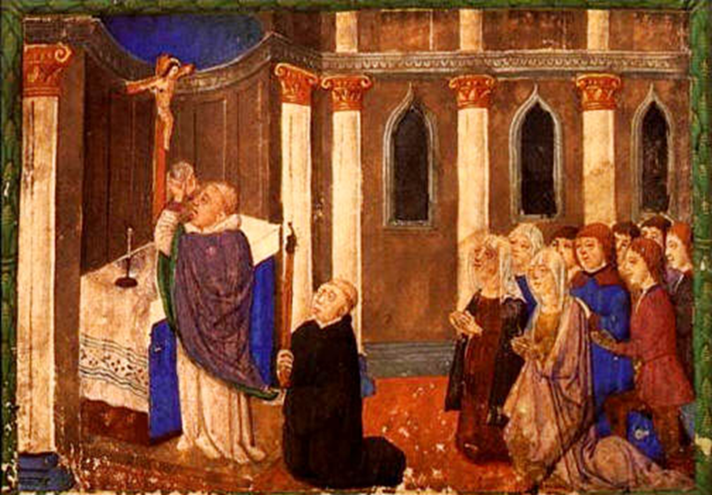
„[…] Tak také náš tragický herec [tragicus noster] v divadle Církve všemu křesťanskému lidu veřejně znázorňuje očistnou oběť Kristovu.“
Honorius Augustodunensis

Slide 3
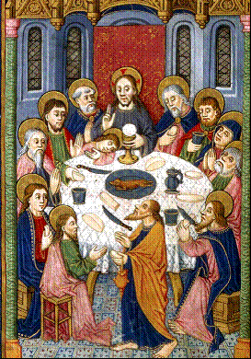
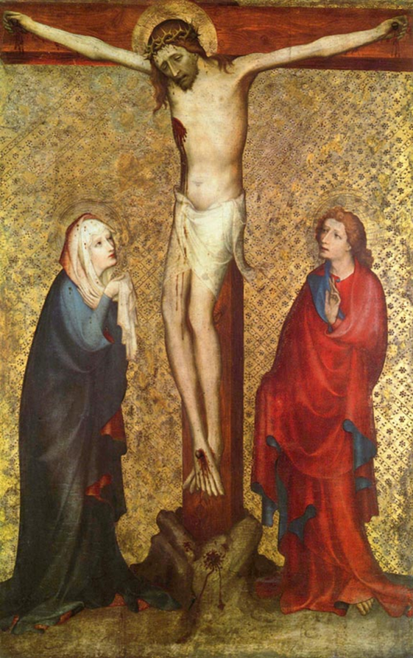
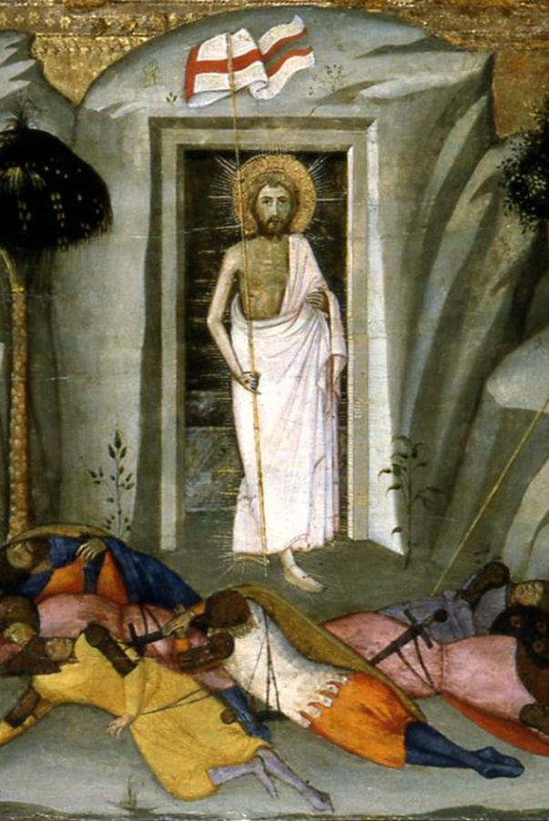
Velikonoční triduum
Zelený čtvrtek
Velký pátek
Bílá sobota, Neděle Zmrtvýchvstání

Slide 4
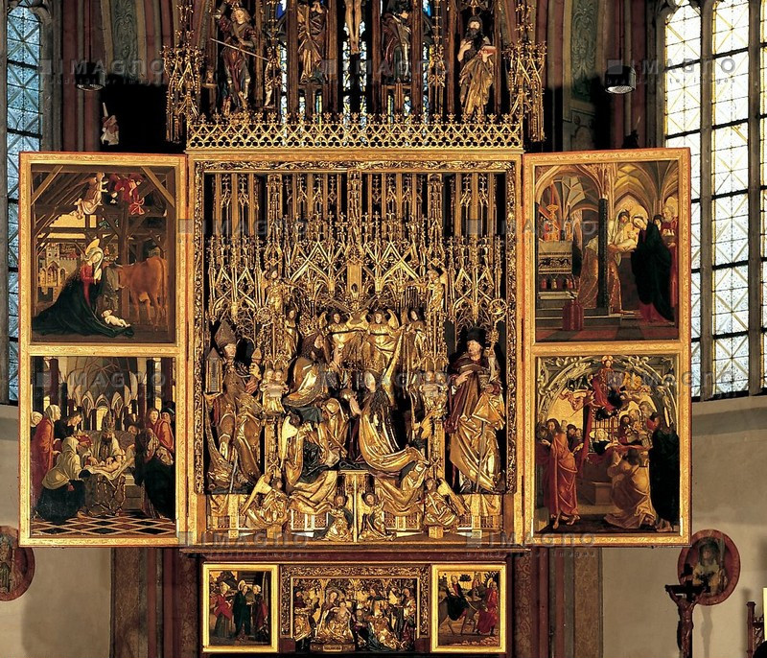
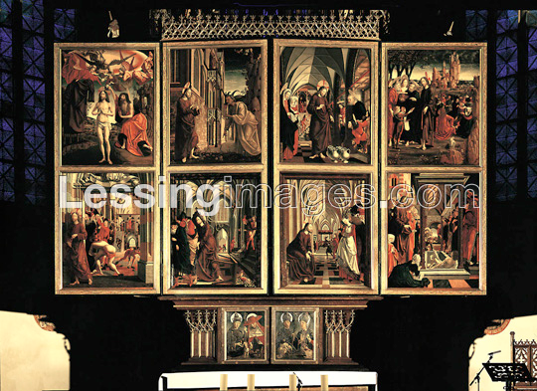
Notes:
Flügelaltar in St. Wolfgang

Slide 5
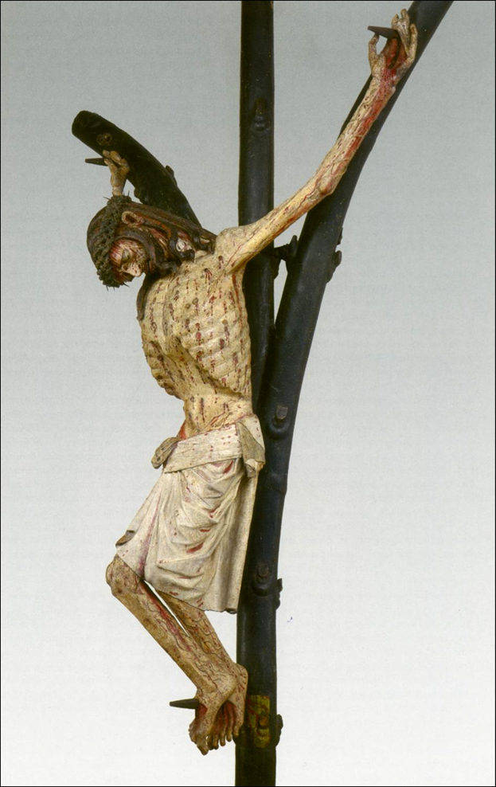
Velkopáteční obřady
Bohoslužba slova
Uctívání kříže (Adoratio crusis)
Svaté přijímání
+ Ukládání kříže do hrobu (Depositio crucis)
+ Vyzvednutí kříže z hrobu (Elevatio crucis)
Notes:
Plague Cross, 1304, Germany

Slide 6
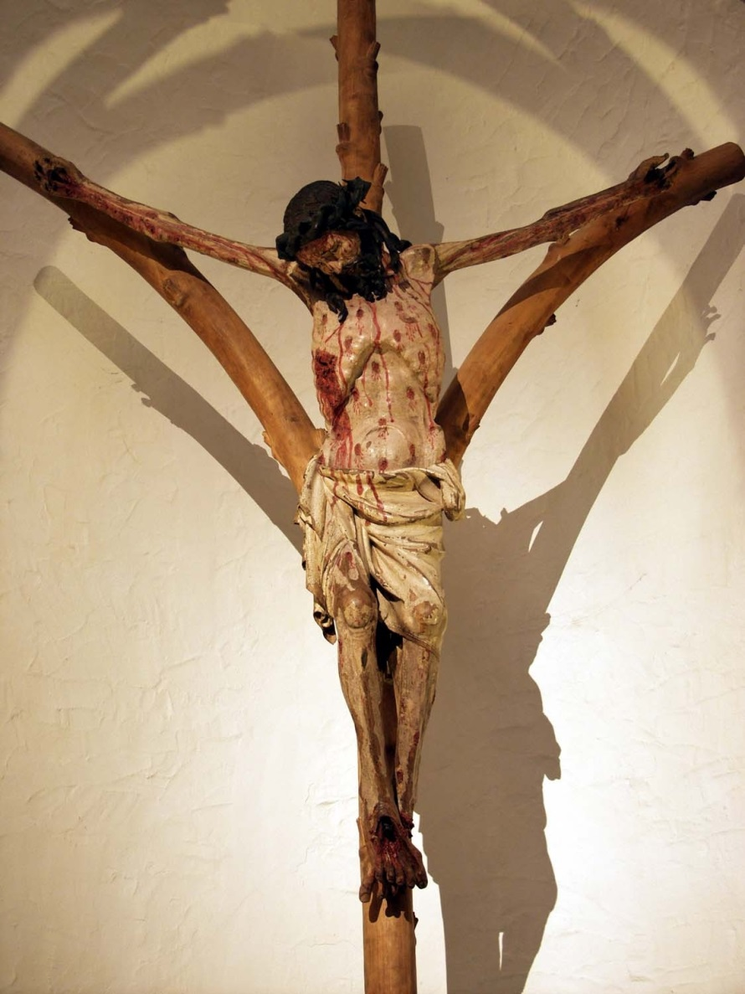
1) Bohoslužba slova
1. ČTENÍ
„Hle, můj Služebník dojde úspěchu, bude povýšen, povznesen k velké vznešenosti. Jak mnozí budou nad ním žasnout - neboť jeho podoba byla nelidsky zohavena, vzhledem se nepodobá člověku. […] On však byl proboden pro naše hříchy, rozdrcen pro naše viny, tížily ho tresty pro naši spásu, jeho rány nás uzdravily.
(Iz 52,13-53,12)

Slide 7
1) Bohoslužba slova
3. ČTENÍ – Pašije podle Jana
JÁHEN: Ježíš vyšel se svými učedníky za potok Kedron, kde byla zahrada. Vstoupil do ní, on i jeho učedníci. To místo znal i jeho zrádce Jidáš, protože se tam Ježíš často scházel se svými učedníky. Jidáš si tedy vzal vojenskou četu a od velekněží a farizeů služebníky a šel tam s pochodněmi, s lucernami a se zbraněmi. Ježíš věděl všechno, co na něj má přijít. Vystoupil tedy a zeptal se jich:
KNĚZ: "Koho hledáte?"
JÁHEN: Odpověděli mu:
SCHOLA: "Ježíše Nazaretského."
JÁHEN: Řekl jim:
KNĚZ: "Já jsem to."
JÁHEN: Stál s nimi také zrádce Jidáš. Sotva jim tedy Ježíš řekl "Já jsem to", couvli a padli na zem. Znovu se jich zeptal:
KNĚZ: "Koho hledáte?"
JÁHEN: Odpověděli mu:
Notes:
https://www.youtube.com/watch?v=ewScdpcCoWo

Slide 8
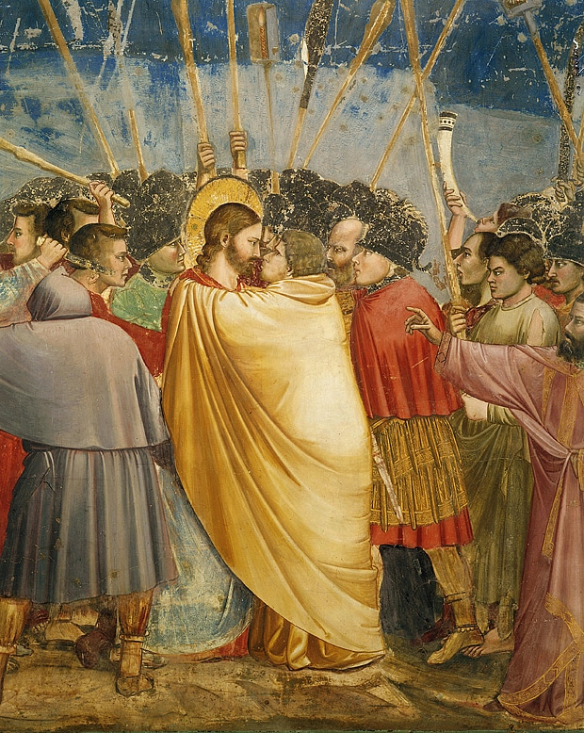
SCHOLA: "Ježíše Nazaretského."
JÁHEN: Ježíš odpověděl:
KNĚZ: "Už jsem vám přece řekl, že já to j sem. Hledáte-li mne, tyto zde nechte odejít."
JÁHEN: To proto, aby se splnilo jeho slovo: "Z těch, které jsi mi dal, nenechal jsem zahynout nikoho." Šimon Petr měl při sobě meč; vytasil ho tedy, udeřil veleknězova služebníka a uťal mu pravé ucho. Ten sluha se jmenoval Malchus. Ježíš však Petrovi řekl:
KNĚZ: "Zastrč meč do pochvy! Což nemám pít kalich, který mi podal Otec?" […]
Giotto di Bondone (? 1267–1337, Florencie)

Slide 9
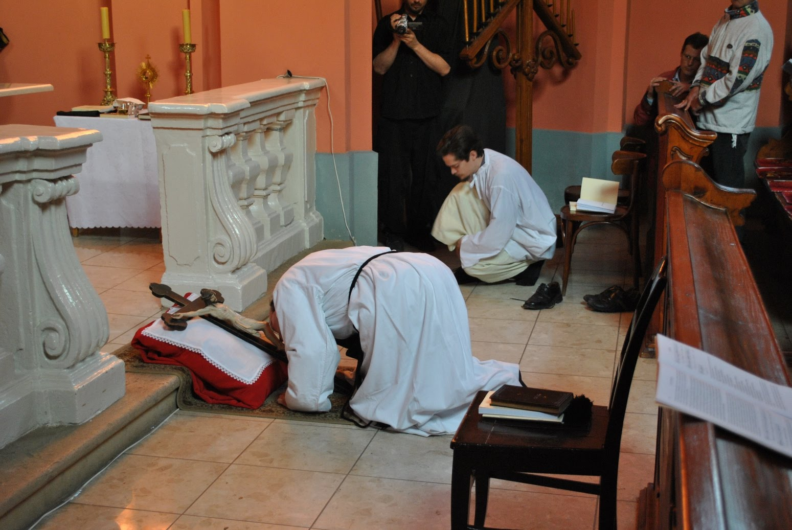
2) Adoratio crucis

Slide 10
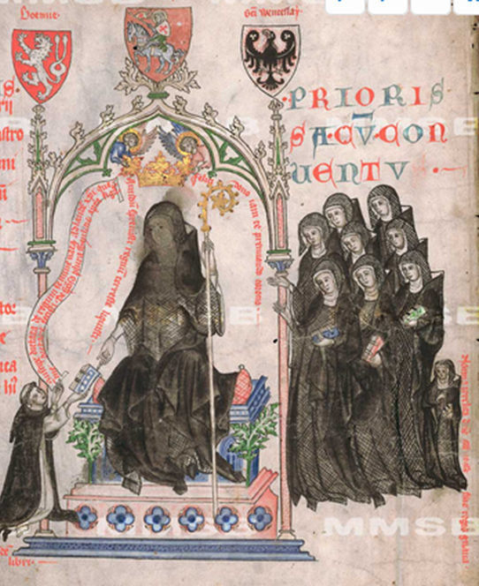
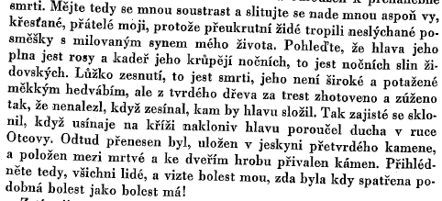
Planctus Mariae z Pasionálu abatyše Kunhuty

Slide 11
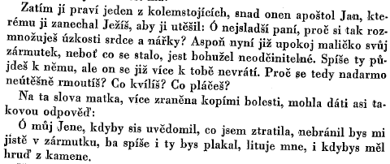
Jan
Svátek kopí a hřebů Páně
Arma Christi
naturalismus

Slide 12
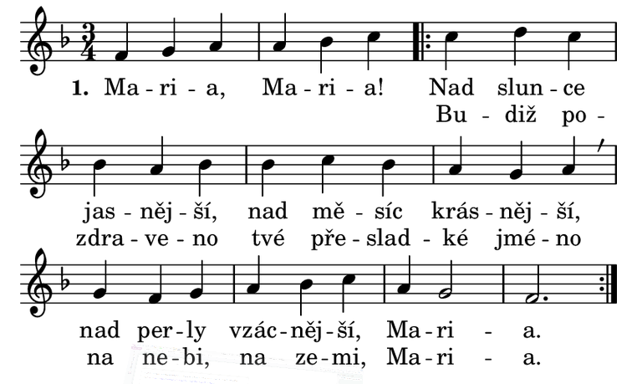
ženská zbožnost

Slide 13
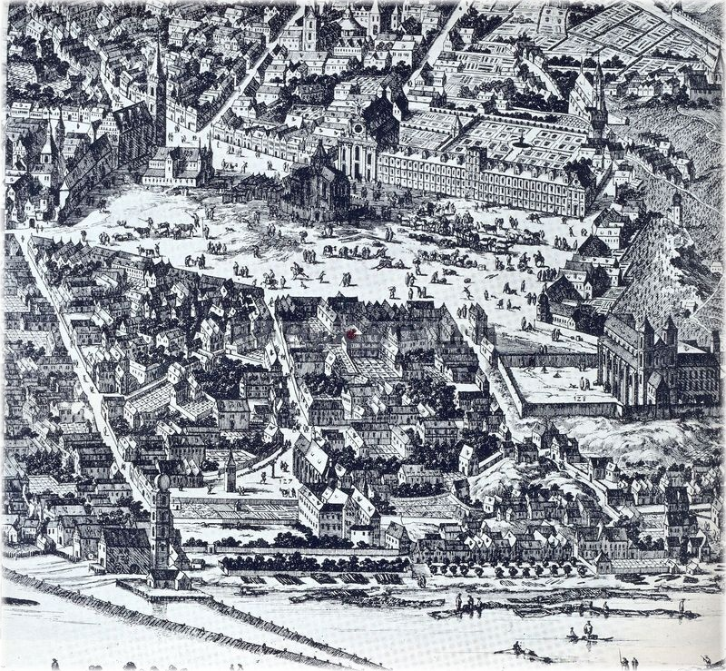
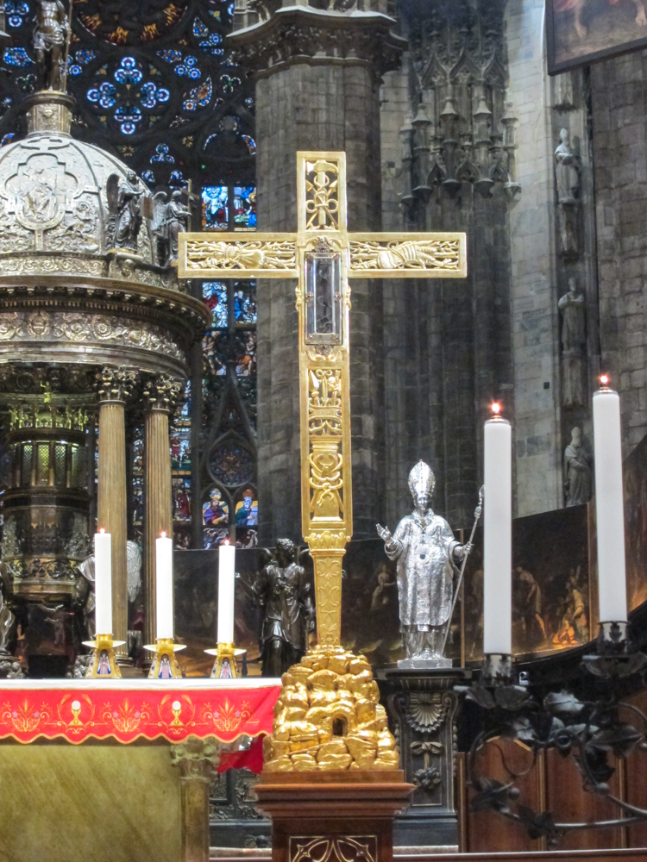
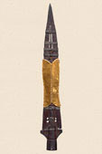
Svátek kopí a hřebů Páně
Ukazování nástrojů Kristova umučení

Slide 14
Poté: Depositio crucis
„Na veliký pátek po dokončení mše svaté abatyše připravivší se, má jíti s procesím k tomu místu se dvěma staršími sestrami, kdež kříž má býti schován do hrobu. A před nimi mladší sestry mají nésti korouhve, svíce, vodu svěcenú a kadidelnici a kór v tu chvíli má čísti tento responsoř […]. A mezitím dokavaď kór čte tyto tři svrchní responsoře, tu chvíli abatyše s poctivostí položíti má kříž do hrobu, podložíc pod něj jeden korporál a druhým kříž přikryjíc, přiložíti má kaménkem pěkným a potom pokropiti a okadíti a hned postaviti má svíci u hrobu, aby hořela. A když to abatyše dokoná, hned kór počne čísti tento responsoř […].“
Olomoucký breviář, 1421

Slide 15
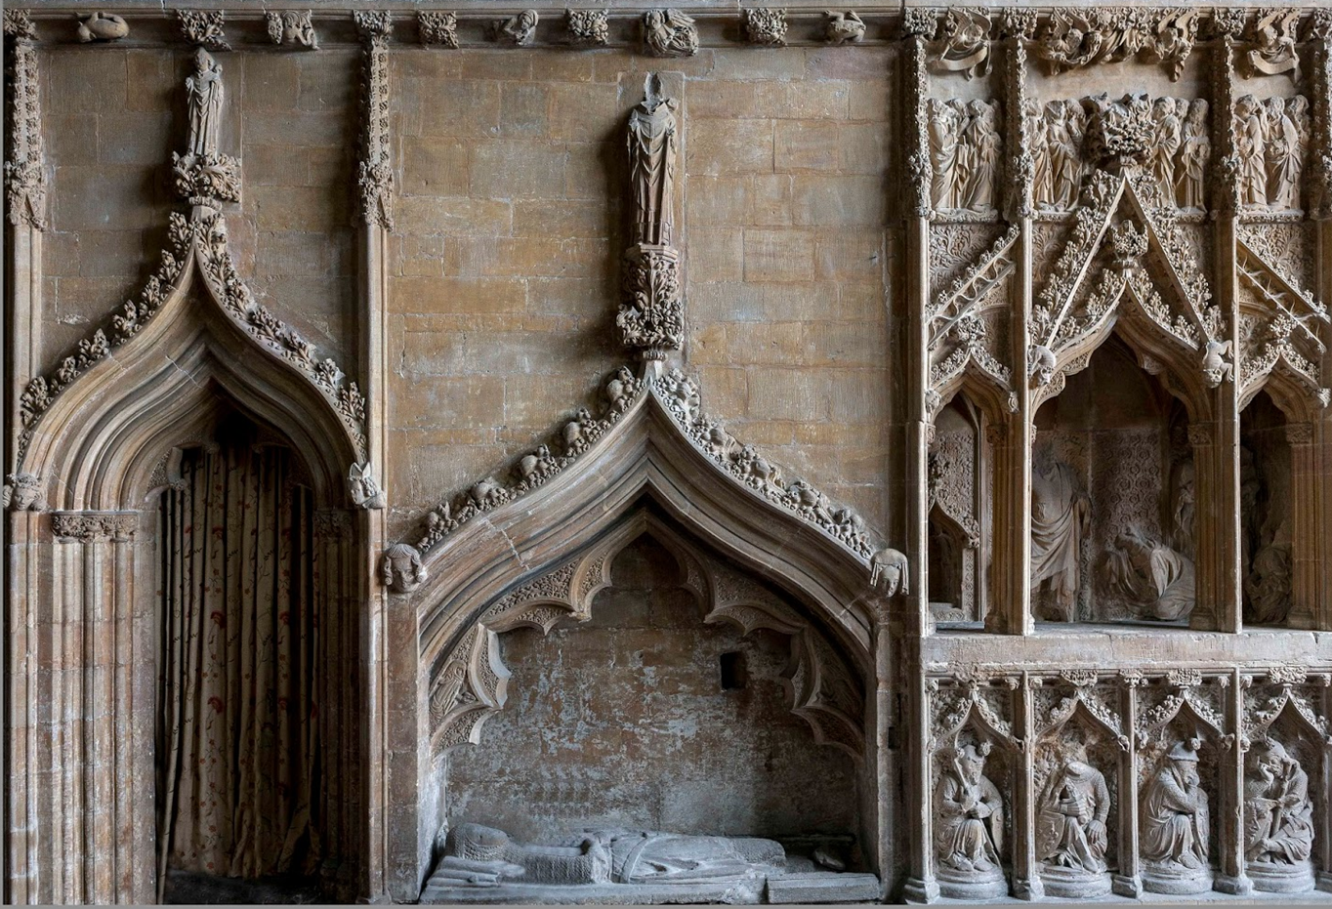

Slide 16
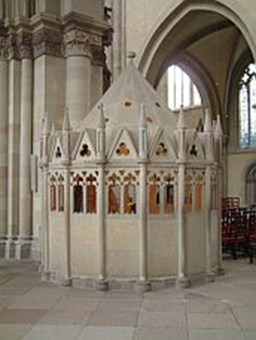
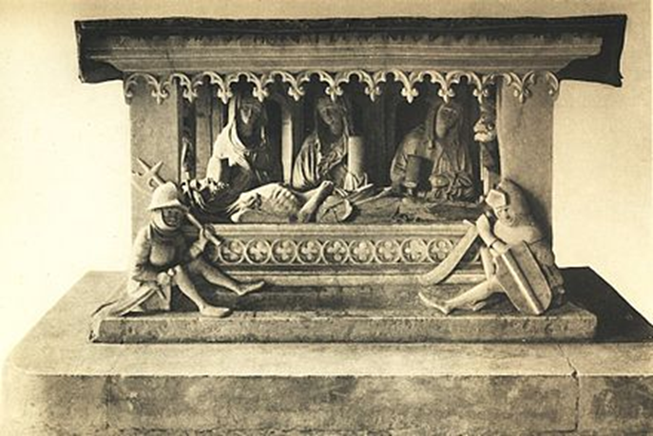
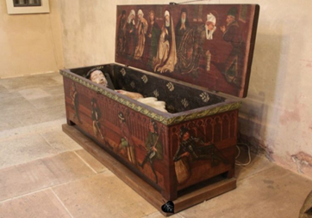
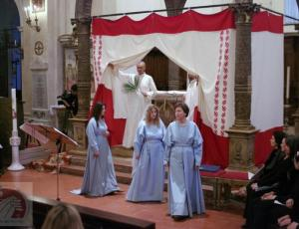

Slide 17
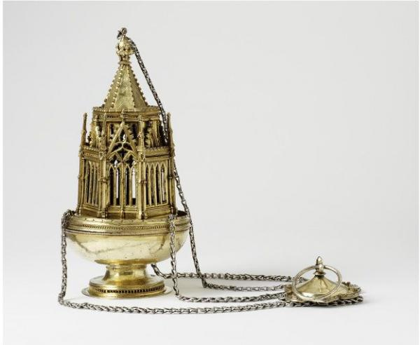
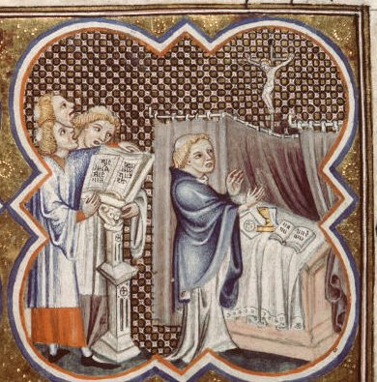
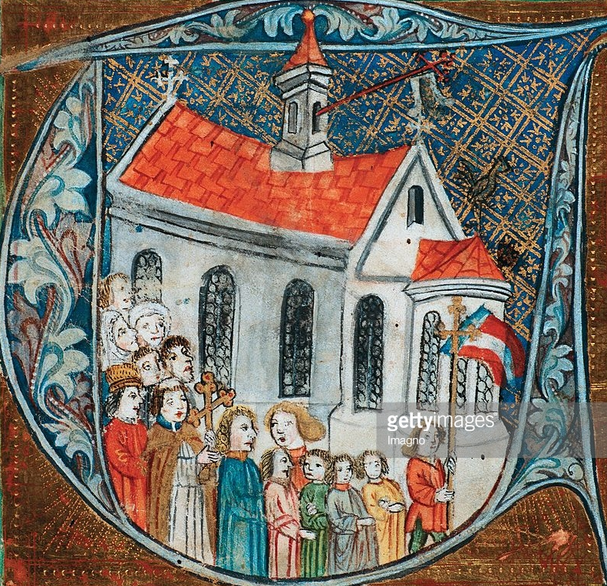
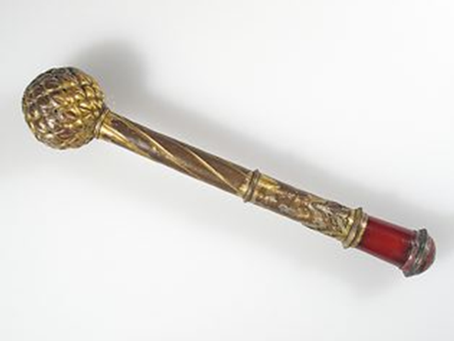

Slide 18
„[p]o sloužení mše odnesou kněží kříž k hrobu se svícemi a kadidelnicí. Zatímco jim kněz hebdomarius uděluje svátost oltářní, zpívají spolu s nimi tichým hlasem:
Antifona:
Hle, jak zemřel spravedlivý.
Responsorium:
Odešel pastýř dobrý.
Antifona:
Josef Arimatejský.
Responsorium:
Když pohřben byl Pán.
Mezitím položí kříž na látku rozprostřenou v hrobě a po přikrytí látkou okouří a pokropí a k jeho čelu je postavena svíce, kterou nezhasnou do té doby, kdy v noci všechny zhasínají. Samotný kříž vyzvednou kněží před zvoněním matutina, nechavše tam jen látku až do noci, kdy je hrob navštíven sestrami.“
Svatojiřský breviář
Notes:
https://www.youtube.com/watch?v=oHJRczCPkNE

Slide 19
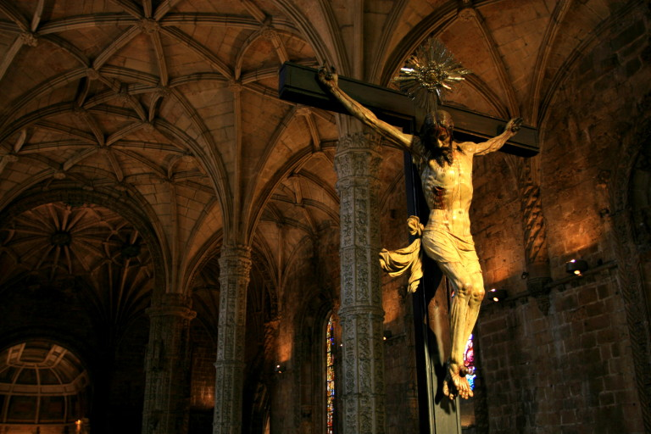
Notes:
Crucifix in the choir loft of Jerónimos Monastery (Lisboa, Portugal)

Slide 20
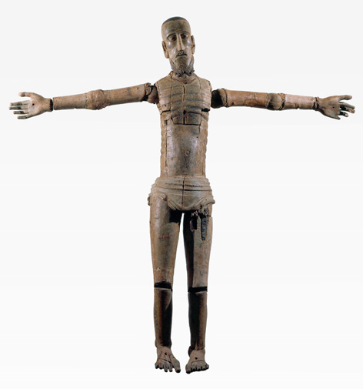
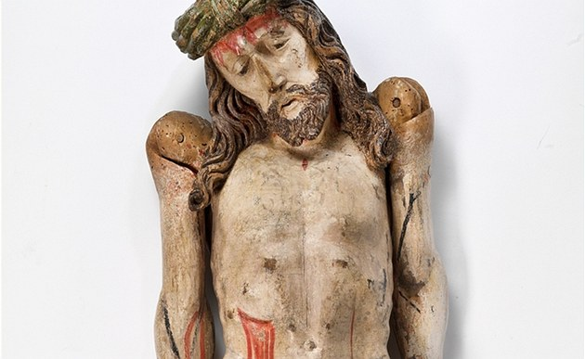
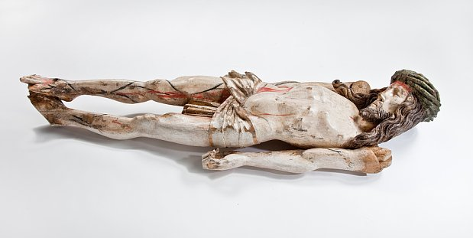

Slide 21
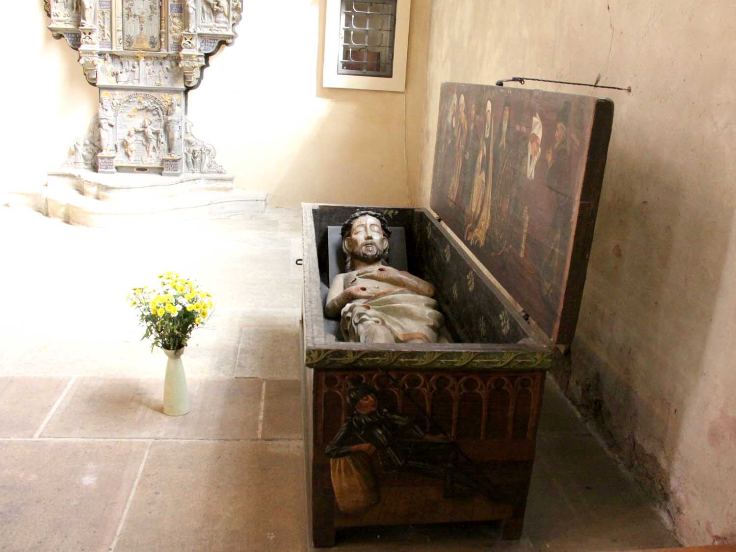

Slide 22
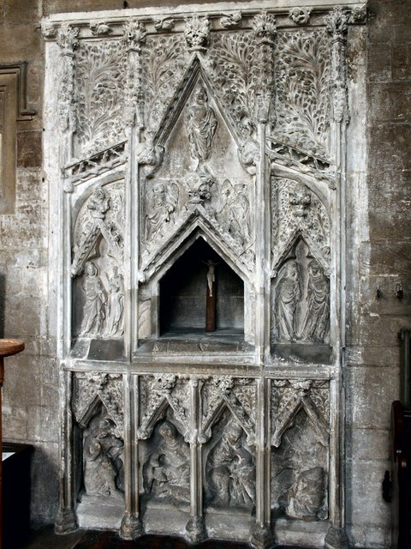
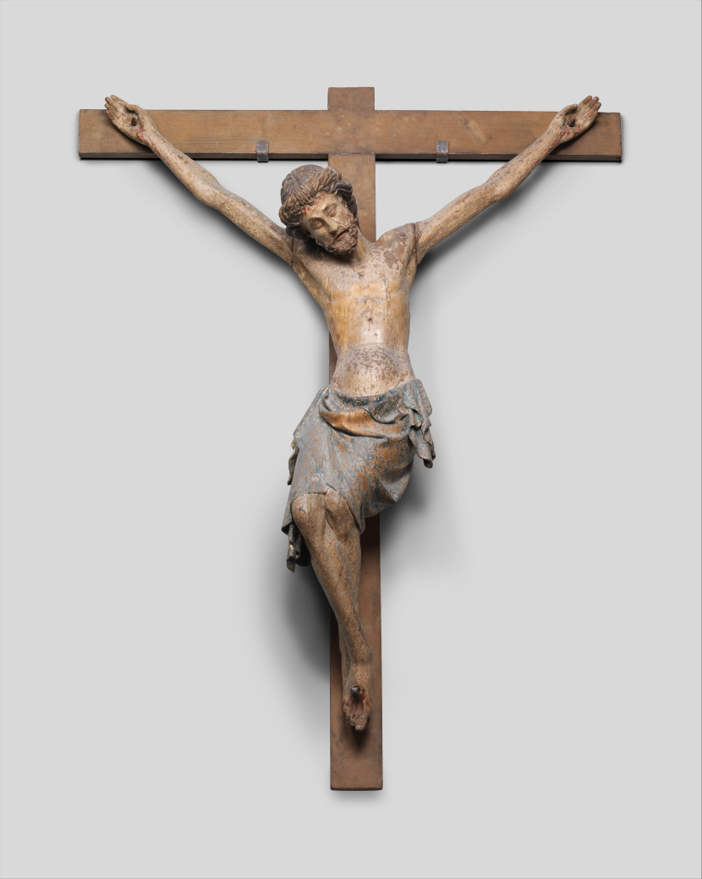

Slide 23
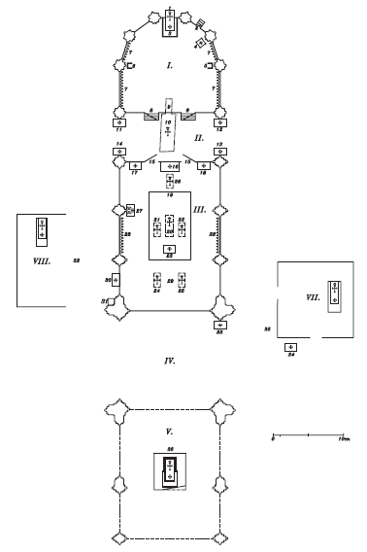
„Na Veliký pátek (1) chlapci za oltářem světce Víta zazpívali třikrát: Kyrie eleison.
Odpověděli jim (2) kněží s kůru Panny Marie: Jesu Kriste qui pasus, advenisti propter nos.
(3) Kanovníci, jáhnové a podjáhnové, kteří stáli u pulpitu mezi kaplí světce Václava a vchodem hlavním zazpívali: Alpha et omega, tu finis est et origo.
Pak (4) vikáři a jáhnové a podjáhnové u pulpitu poblíž kaple apoštola Tomáše k nim navázali: Domine, miserere.
K čemuž dodal přítomný sbor celý: Christus dominus factus est…
Tím způsobem se sbory střídaly až po sám konec obřadu“
Pujman, Zhudebněná mateřština, 52
1
4
3
2
Notes:
Toto je už KAEDRÁLA sv. Víta (nikoli bazilika, pro kt. byl liturgický předpis primárně určen).

